Slide 1
SNN
Engin bozaba

Slide 2
STDP algoritmasını kullanarak ağın optimal ağırlıklarını öğrendiğimizi varsayarsak
bu giriş kalıplarını farklı sınıflara ayırmak için ağırlıkları kullanır.
Simülatör ateş etmeyen nöronları bastırmak ve ayırt edilebilir sonuçlar
üretmek için 'kazanan-alır' stratejisini kullanır.
Kalıpları sınıflandırırken ilgili adımlar:
Her bir giriş nöron membranı potansiyeli alıcı alan (5x5 pencere) olarak hesaplanır .
Spike treni , membran potansiyeli ile orantılı olarak spike frekansı
olan her bir giriş nöronu için üretilir.

Slide 3
ADIM 1 : Piksellere ayırma

Slide 4
16x16
16x16 (Resim)

Slide 5
ADIM 2 : 16x16 lık resmin
256 girişli nöronun her biri için
membran potansiyelinin hesaplanması

Slide 6
Resimdeki hangi pikselin potansiyelini bulmak
İstiyorsak kırmızı kutu ile çakıştırıp ,
üst üste gelen elemanları çarpıp , çarpım
Sonuçlarını topluyoruz
0 | 0 | 0 | 0 | -0.5
0 | 0 | 0 | 0 | -0.125
0 | 0 | 1 | 0 | -0.25
0 | 0 | 0 | 0 | -0.125
0 | 0 | 0 | 0 | -0.5
*
5 x 5
5 x5 lik filtre ile resim arasında convolution
operation uygulayarak ,
Resmin potansiyel haritasını hesaplıyoruz .
Çıktı yine 16 x16 lık bir matris
(256 giriş nöron potansiyeli)
16x16 (Resim)

Slide 7
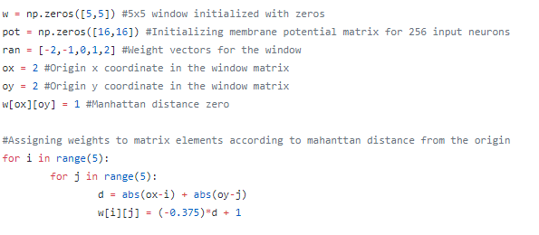
(Bir önceki sayfadaki) filtre matrisi görevi gören receptive field matrisinin
mahanttan uzaklık formülü ile oluşumu
mahanttan : https://xlinux.nist.gov/dads/HTML/manhattanDistance.html

Slide 8
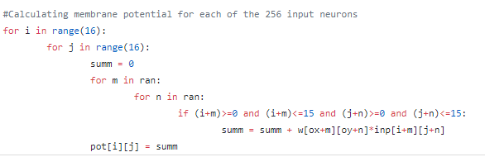
receptive field matrisinin 16x16 matrisine uygulanması

Slide 9
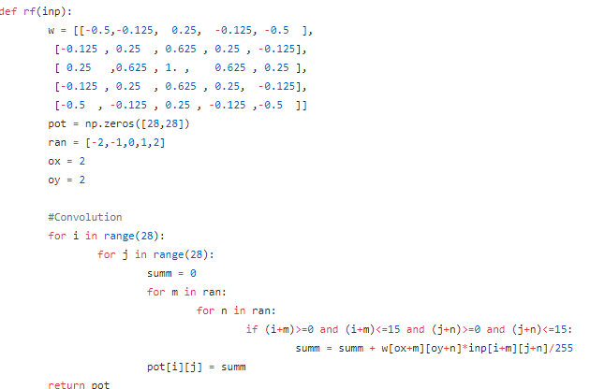
Github da ve makalede
Bahsedilen filtre(RF-AlıcıAlan).
Bu filtreler amaca göre değişir.
EK BİLGİ

Slide 10
ADIM 3 : membran potansiyelinin
Spike train hesaplanması
1s zaman dilimini 5ms'lik adımlar ile tanımlanan 201 uzunlukta ki spike traini
her bir pikselin aksiyonundan hareketle 201 uzunluğundaki spike traini
oluşumu 201

Slide 11
II I I I . . . I … I I I I ..
(1s zaman dilimini 5ms'lik adımlar
ile tanımlandığından 200 uzunlukta)
spike train
Bunu 256 pikesel için ayrı ayrı yapacağız.
Zaten her pikselin spike traini
bir nörona girecek.
16x16 (Resmin potansiyel haritası )

Slide 12
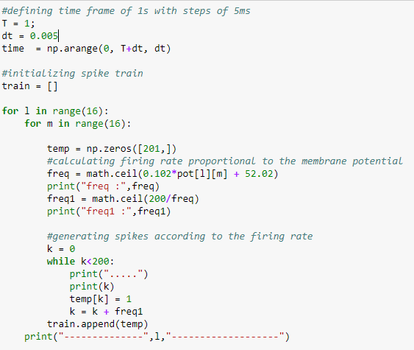
0
(Bir önceki sayfadaki pikselin potansiyeli) bu bizim pot[l][m] ci degerimiz olsun
Pot:0 , freq : 53 freq1 : 4
0
4
8
12
……...................
188
192
196
Yukarıdaki indekslerde
1(spike) oluştu.
Geriye kalan kısımlar ise 0.

Slide 13
Temp : [1. 0. 0. 0. 1. 0. 0. 0. 1. 0. 0. 0. 1. 0. 0. 0. 1. 0. 0. 0. 1.
0. 0. 0. 1. 0. 0. 0. 1. 0. 0. 0. 1. 0. 0. 0. 1. 0. 0. 0. 1. 0. 0. 0. 1. 0.
0. 0. 1. 0. 0. 0. 1. 0. 0. 0. 1. 0. 0. 0. 1. 0. 0. 0. 1. 0. 0. 0. 1. 0. 0.
0. 1. 0. 0. 0. 1. 0. 0. 0. 1. 0. 0. 0. 1. 0. 0. 0. 1. 0. 0. 0. 1. 0. 0. 0.
1. 0. 0. 0. 1. 0. 0. 0. 1. 0. 0. 0. 1. 0. 0. 0. 1. 0. 0. 0. 1. 0. 0. 0. 1.
0. 0. 0. 1. 0. 0. 0. 1. 0. 0. 0. 1. 0. 0. 0. 1. 0. 0. 0. 1. 0. 0. 0. 1. 0. 0.
0. 1. 0. 0. 0. 1. 0. 0. 0. 1. 0. 0. 0. 1. 0. 0. 0. 1. 0. 0. 0. 1. 0. 0. 0. 1. 0.
0. 0. 1. 0. 0. 0. 1. 0. 0. 0. 1. 0. 0. 0. 1. 0. 0. 0. 1. 0. 0. 0. 1. 0. 0. 0. 0.]
Membran potansiyeli ile orantılı atış oranını hesapladık.
Ve bu işlem bütün pikseller için yapılacak.
https://github.com/Shikhargupta/Spiking-Neural-Network/blob/master/encoding/spike_train.py

Slide 14
ADIM 4 :Spike trainleri ağ’a gönderme
Ve ağırlandırıp sonuçlamak

Slide 15
Bunlar 0. indeksden sonra
membranda oluşan potansiyel
T=0. indeks
… 0
1 …
… 0
… 1
Buralarda sinaps
(yani ağırlık var)
2 …
… 0
array([ [1, 3, 1, 0, 0],
[2, 2, 2, 0, 2],
[2, 4, 4, 1, 1] ])
4 …
… 0
array([0, 0, 1, 0, 0])
satırSayısı=sonraki_nöronSayısı,
SutünSayı=önceki_nöronSayısı
np.dot(synapse,S_in[:,0])
array([1, 2, 4])
çıktı= Ağırlık(3,5) * input(5,1)

Slide 16
Oluşan (çıkan) her çıktı membran potansiyelini değiştrir. Eğer eşik değerini
Geçerse aksiyon potansiyeli oluşur spike train’nin o andaki indeksin değeri 1 olur,
diğer durumlarda 0 (sıfır)olark kalır.
Sonuç olarak çıktı :
[array([0., 1., 0., ..., 1., 1., 0.]),
array([0., 0., 0., ..., 0., 1., 0.]),
array([0., 1., 0., ..., 0., 0., 0.])]
Nörona gelen her uyarı potansiyeli değiştirmiş fakat eşik değerini geçince
Spike 1 olmuş

Slide 17
Piksel kadar giriş nöronu ve her bir sınıf için bir çıkış nöronu ağ’a ekle,
en çok spike veren nöron o sınıfı temsil eder.
https://github.com/Shikhargupta/Spiking-Neural-Network/blob/master/synapse/synapse.py

